Slide 1
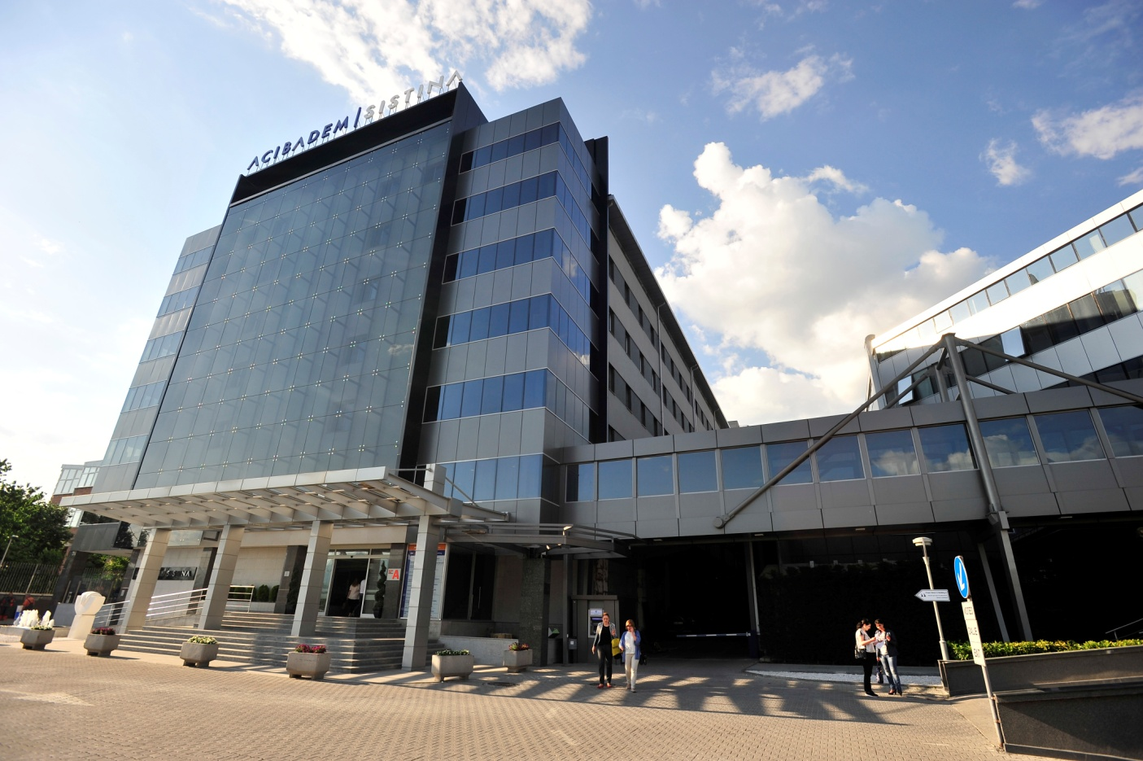
Klinička bolnica „Adžibadem Sistina”

Slide 2
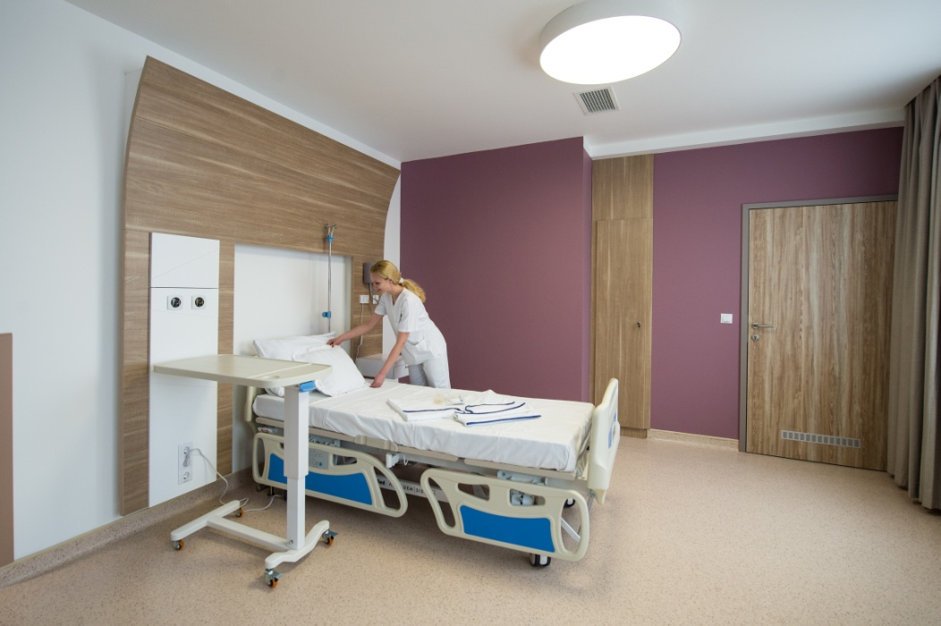
Kapacitet
22.000 m2
242 bolničkih kreveta
11 operacionih hala
56 intenzivnih mesta
138 vrhunskih doktora

Slide 3
Karcinom na dojci
D-r Mitko Krađozov
Torakovaskularni hirurg

Slide 4
Statistika
Najčešća maligna bolest kod ženske populacije
Razlog broj 2 kod smrtnih slučajeva koji su posledica malgnih bolesti, odmah iza karcinoma na plućima
Jedna u 8 žena će oboleti ove bolesti (ovaj broj varira između 7 – 9 u različitim delovima sveta)

Slide 5
Karcinom na dojci u svetu
1,15 miliona novootkrivenih slučajeva godišnje
Incidenca je u porastu u više zemalja
470.000 preminulih od ove bolesti godišnje
Polovina ovih slučajeva dešava se u nisko i srednje razvijenim zemljama

Slide 6
Rizik faktori koji se ne mogu kontrolirati
Genetska predispozicija
Kod svih žena postoji rizik
Izloženost radioaktivnom zračenju
Menstrualna istorija
Hormonska terapija (estrogen)
Rasa
Uzrast
Porodična istorija
Reproduktivna istorija

Slide 7
Rizik faktori koji se mogu kontrolirati
Nulipara
Kod svih žena postoji rizik
Kontraceptivne tablete
Hormonska terapija
Alkohol
Dojenje
Fizička aktivnost
Gojaznost

Slide 8
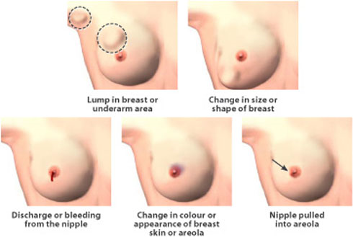
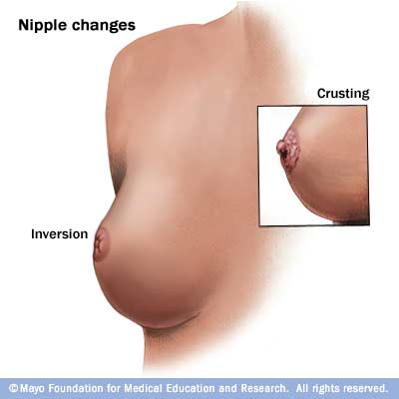
Simptomi i znaci
Promena u veličini
ili u konturama
Edem
Kora od narandže
Tvrdoća.
Najčešće bezbolna
Iscedak
iz bradavice
Egzematozna promena
Uvučena bradavica

Slide 9
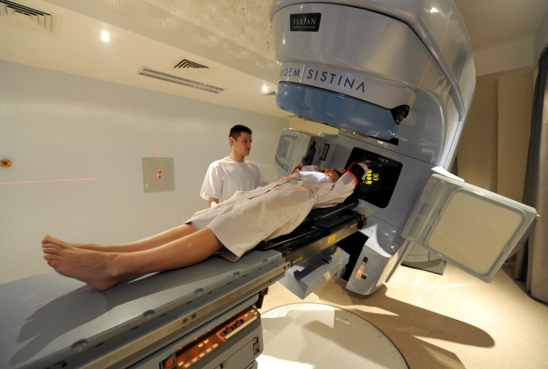
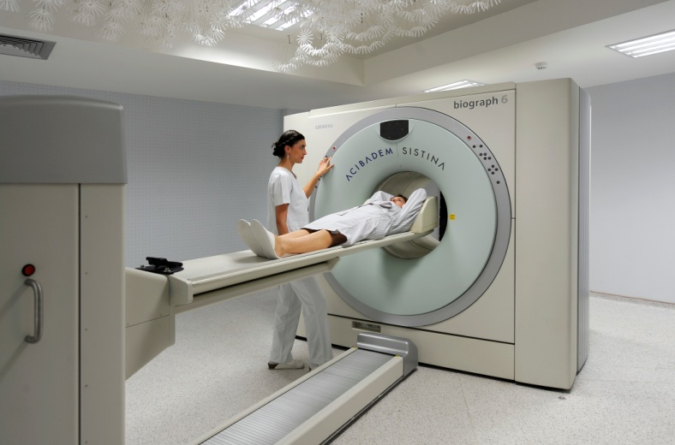
CENTAR ZA DOJKU

Slide 10
Dijagnosticirani pacijenti
Pacijenti za dijagnozu
Eho na dojci
Digitalna mamografija
MRI
Biopsija
PET/KT
Citološka
Core biopsija
Biopsija
Sa markiranjem
In print biopsija
D-r Maja Čapova

Slide 11
CA MAMAE

Slide 12
Patologija
Punkciona biopsija
Analiza operativnog materijala za predoperativnu klasifikaciju tumora
i određivanje stadijuma bolesti
ISO 15189 – prva histopatološka laboratorija u Makedoniji akreditiovana od strane ATS (akredaciono telo Srbije)
Imunohistohemiska analiza za target terapiju
-Imunofenotipizacija karcinoma dojke
Molekularna analiza karcinoma na dojci (BRCA 1 и BRCA2)
na institutu za genetsko inženerstvo
D-r Džengis Jašar

Slide 13
Konzilijum kriterijum
Hirurgija
Operabilni karcinom na
dojci u stadijumu I , II, III
Onkologija
IV stadijum
karcinoma na dojci
Sendvič terapija
Inoperabilni karcinom
na dojci u stadijumu III и IV

Slide 14
Hirurgija
Radikalna mastektomija po Madem
Kvadrantektomija
Tumerektomija
Lampektomija

Slide 15
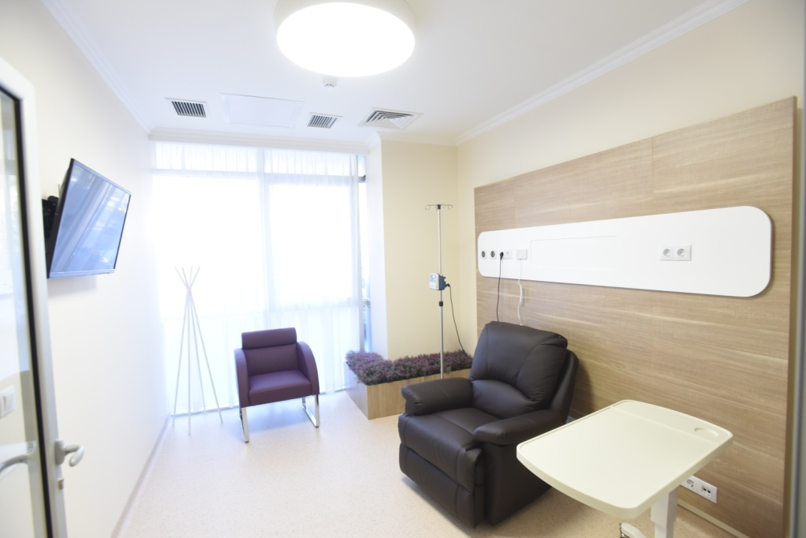
Onkologija i radioterapija
Sistemska
- Hemoterapija
- Ciljna terapija
- Hormonska terapija
Lokalna terapija
Radioterapija sa Trilogy – mogućnost za IGRT u slučajevima zračnog tretmana na levoj dojci uz maksimalnu zaštitu srca

Slide 16
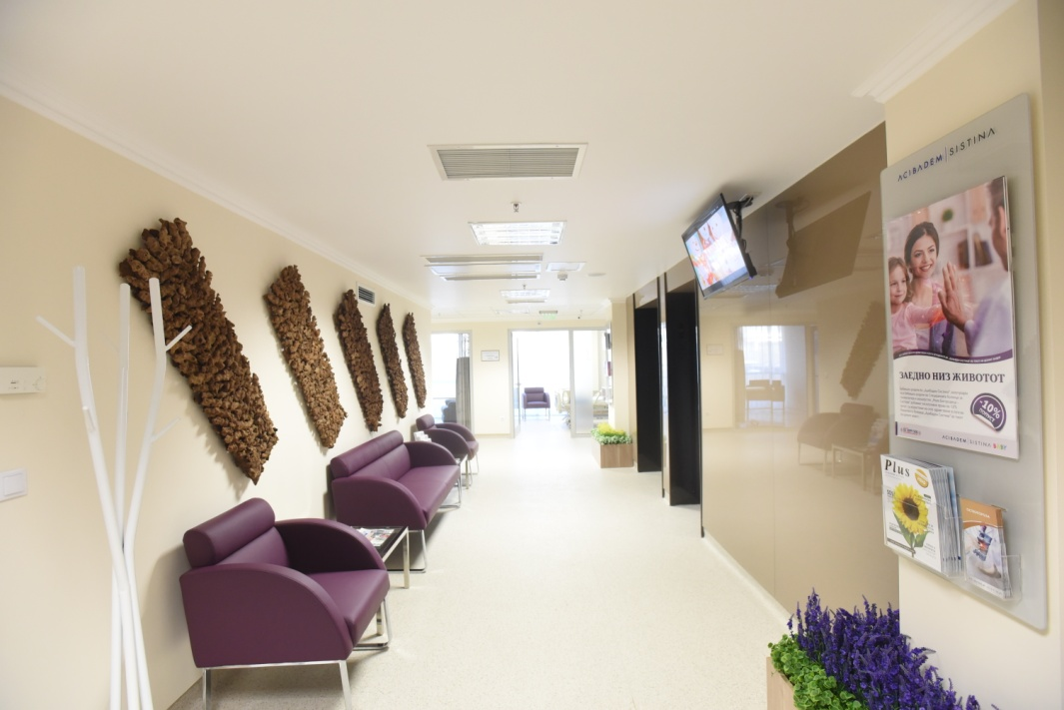
Gde je budućnost?
Rana dijagnoza
Skrining program
Prezervirajuće hirurške tehnike
Personalizovani tretman

Slide 17
